Slide 1
“Propuesta de un método de explicabilidad para interpretar los resultados de modelos para la clasificación de imágenes”.
Autora:
Esther M. Martín Hernández
Tutoras:
Dra.C María Matilde García Lorenzo
Dra.C Marilyn Bello García
Consultante:
Msc. Alejandro Ramón Hernández

Slide 2
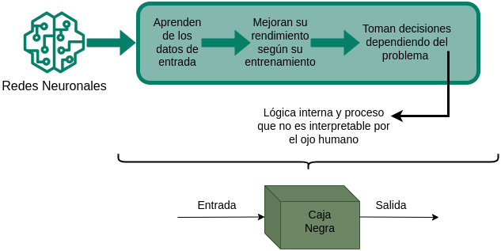
Redes Neuronales

Slide 3
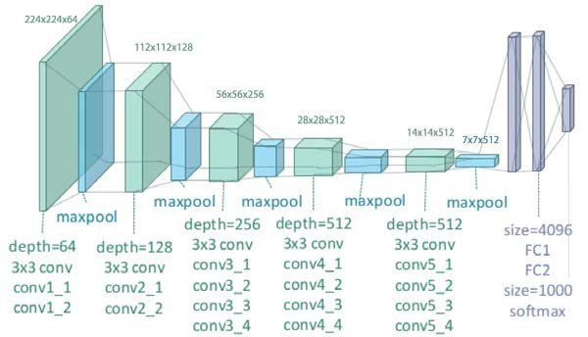
Redes Neuronales Convolucionales
VGG19:

Slide 4
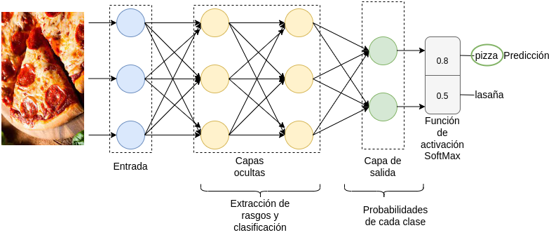
Diagrama general para la clasificación de imágenes

Slide 5
Inteligencia Artificial Explicable
IA Explicable
Métodos de explicabilidad
Modelos interpretables
…
Específico del modelo
Agnóstico
Árboles de decisión
Basados en reglas
Global
Local

Slide 6
Antecedentes
Específicos del modelo:
LRP (Layer-wise Relevance Propagation)
Grad-CAM (Gradient-weighted Class Activation Mapping)
DeepLIFT (Deep Learning Important FeaTures)
Agnósticos:
SHAP (SHapley Additive exPlanations)
LIME (Local Interpretable Model-Agnostic Explanations)
PDP(Partial Dependence Plot)
Bibliotecas: Captum de Pytorch y OmniXAI.
Aunque existen enfoques y métricas para evaluar explicaciones, la evaluación efectiva de la calidad sigue siendo un desafío en curso.

Slide 7
Problema de investigación
Son insuficientes los métodos de explicabilidad confiables dados las disímiles topologías de red y la calidad de la explicación derivada, siendo necesario generar nuevos métodos para la toma de decisiones que garanticen una IA responsable.

Slide 8
Objetivo general
Desarrollar un método de explicabilidad para interpretar los resultados de modelos entrenados para la clasificación de imágenes.

Slide 9
Objetivos específicos
Analizar el marco teórico referencial correspondiente a la IA explicable.
Implementar un nuevo método de explicabilidad dependiente del modelo.
Evaluar método propuesto para casos de estudio.

Slide 10
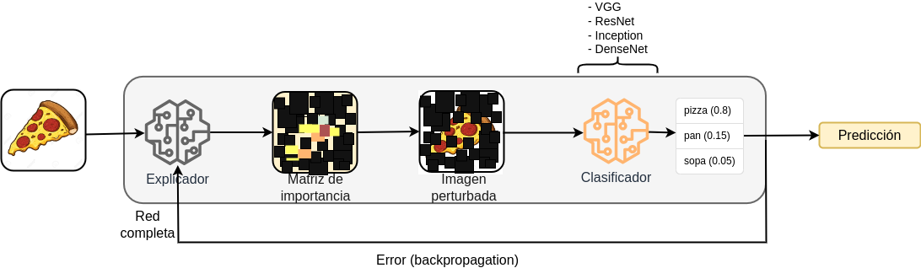
Propuesta

Slide 11
Tecnología y entorno
Se utiliza Pytorch como herramienta para todas las tareas relacionadas a las redes, su entrenamiento y evaluación.
Se utiliza Matplotlib para la visualización de ejemplos, además de Imageio para guardar las imágenes procesadas.
Entorno de trabajo Google Colab, usando T4 GPU.
La información se guarda y carga de GoogleDrive.

Slide 12
Preprocesamiento de los datos
Recopilar imágenes del conjunto Food101 de Pytorch, pertenecientes a un número específico de clase según el caso de estudio. (Ver sobre Food101 en https://pytorch.org/vision/stable/datasets.html#food101)
Redimensionarlas a 224x224.
Eliminar el conjunto de imágenes incorrectamente clasificadas.
Realizar partición del conjunto en conjuntos de entrenamiento, validación y prueba:
trainDataSet: caso 1=5912, caso 2=2951, caso 3=755 imágenes.
evalDataSet: caso 1=1976, caso 2=986, caso 3=766 imágenes.
testDataSet: caso 1=958, caso 2=942, caso 3=400 imágenes.

Slide 13
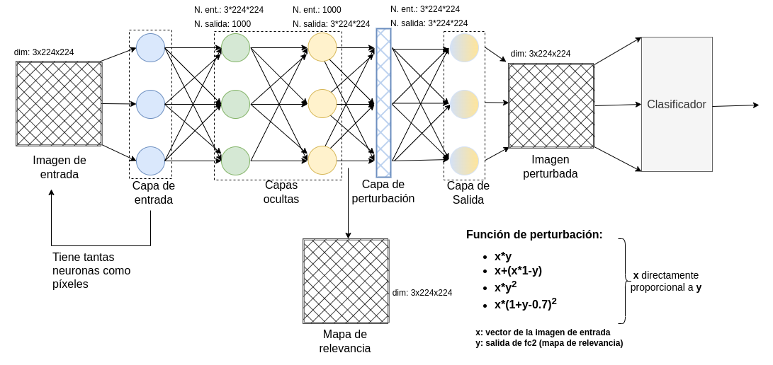
Arquitectura de la red

Slide 14
Entrenamiento del modelo
Optimizador:
SGD(model.explicador.parameters(), lr=0.001, momentum=0.9)
Adam(model.explicador.parameters(), lr=0.001)
Función de pérdida: CrossEntropyLoss()
Num_epochs: 4…10…16
Batch_size: 32...16...5
Num_workers: 2
Número de neuronas de salida en fc2: 1000,1200,1500

Slide 15
Evaluación y visualización de los resultados del entrenamiento del explicador
Primer caso de estudio:
Subconjunto de Food101 con las imágenes de las 10 clases mejores clasificadas.
Segundo caso de estudio:
Subconjunto del conjunto del primer caso seleccionando aleatoriamente 5 clases.
Tercer caso de estudio:
Subconjunto del conjunto del primer caso seleccionando aleatoriamente 2 clases.

Slide 16
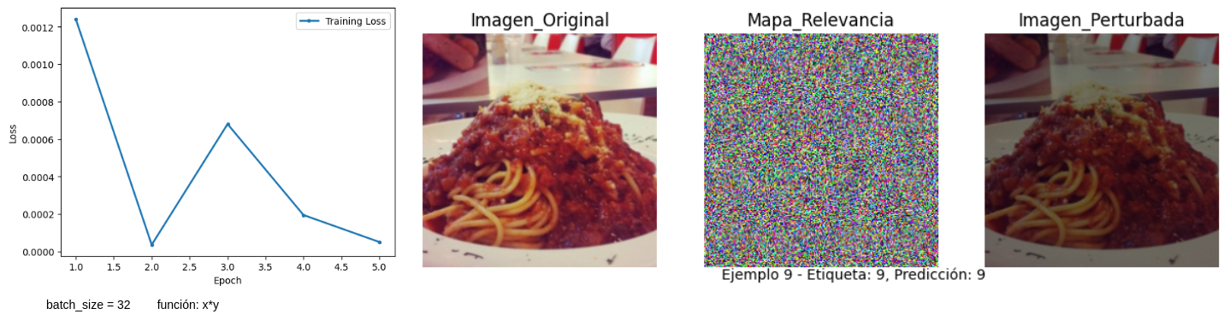
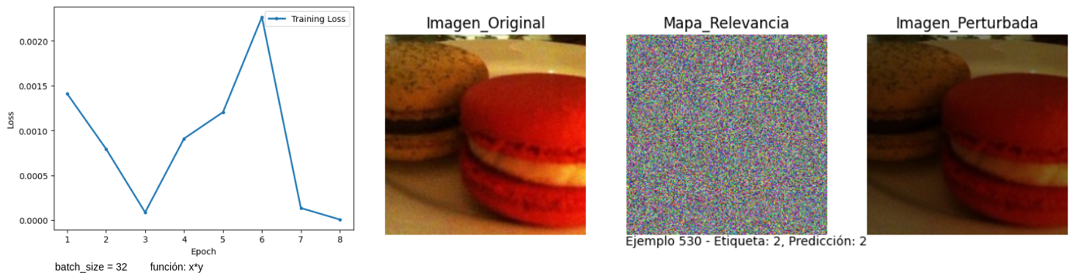
Caso 1
Caso 2

Slide 17
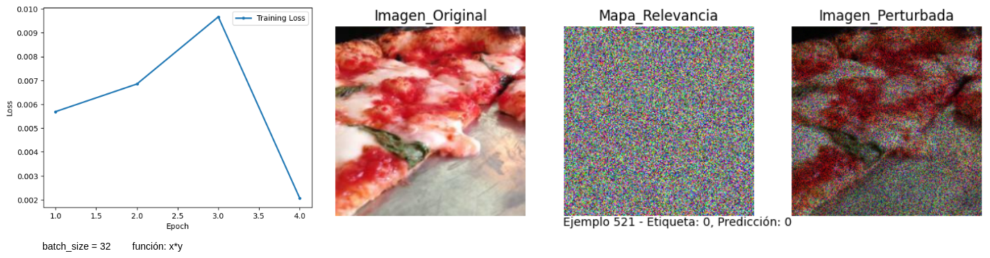
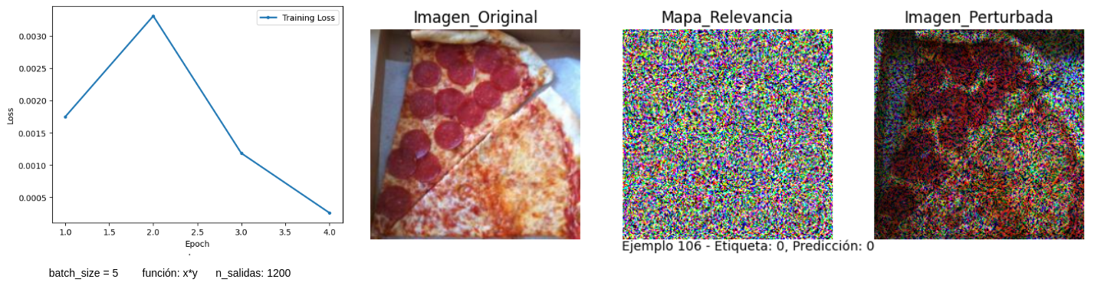
Caso 3

Slide 18
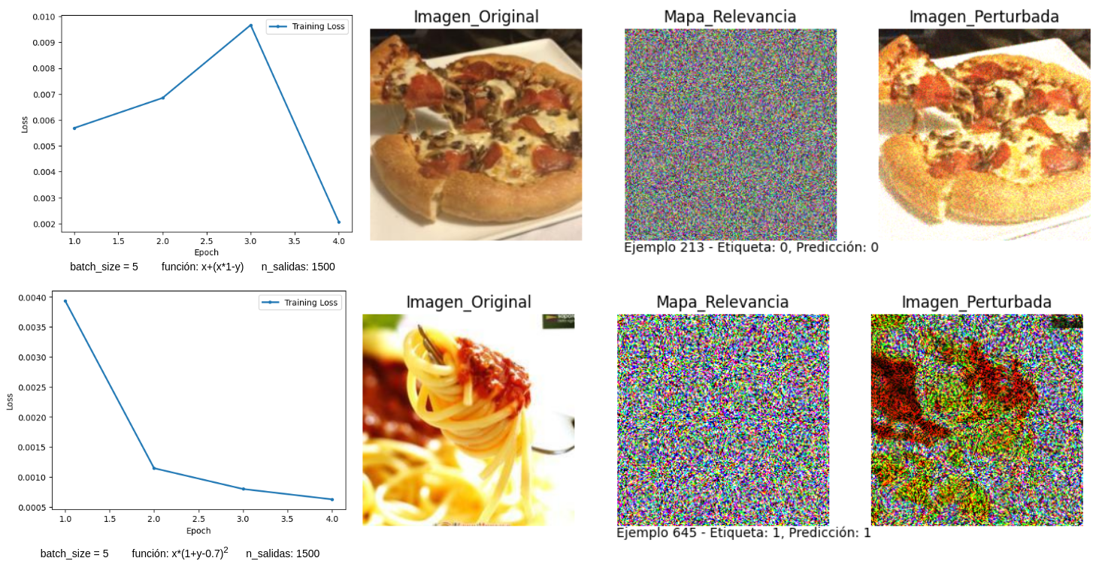

Slide 19
Conclusiones
Se desarrolló un nuevo método local y dependiente del modelo para interpretar la clasificación de imágenes: VXN.
Se implementó una red en cascada que comunica el método de explicación con el modelo entrenado VGG19.
Se obtienen resultados para diferentes escenarios experimentados, se determina que el ajuste de ciertos parámetros del modelo parecen tener un impacto positivo en la calidad de las explicaciones proporcionadas.

Slide 20
Recomendaciones
Realizar una búsqueda de hiperparámetros para mejorar el entrenamiento de la red explicadora.
A partir del resultado anterior, evaluar los efectos de las diferentes funciones.
Analizar los resultados de aplicar una transformación a las imágenes que les realce el brillo y el contraste.

Slide 21
Evaluación de la calidad de las explicaciones
Evaluaciones
Cualitativas
Cuantitativas
Interpretabilidad humana
Experimentos con usuarios finales
Métricas basadas en referencias
Métricas sin referencias
1
4
2
3

Slide 22
Cambio del conjunto de datos
Conocimiento
Entrenar el clasificador en el nuevo conjunto.
Aplicar preprocesamiento correspondiente.
Entrenar nuevamente el explicador.
1
Implementación
Actualizar fragmento de código en que se descarga el conjunto de datos.
Especificar la dirección y nombre del nuevo conjunto.
2
Diseño
Cambios en cuanto a los datos de entrada no afecta el diseño de la propuesta.
3

Slide 23
Mejorar el entrenamiento de la red
Realizar una búsqueda de hiperparámetros: Optuna (consultar detalles en https://optuna.org/)
A partir de los resultados obtenidos en los experimentos realizados se observó mejoría cuando:
Se aumenta el número de neuronas.
Se disminuye la cantidad de datos de entrada.
Se utiliza un tamaño de batch pequeño.

Slide 24
“Propuesta de un método de explicabilidad para interpretar los resultados de modelos para la clasificación de imágenes”.
Autora:
Esther M. Martín Hernández

